Slide 1
Разработка тестовой документации. Поиск, анализ и документирование дефектов
Выполнили
Студенты группы 622401:
Королик А.Ю.
Кудрявцев Р.А.
Прорашнев В.Л.

Slide 2
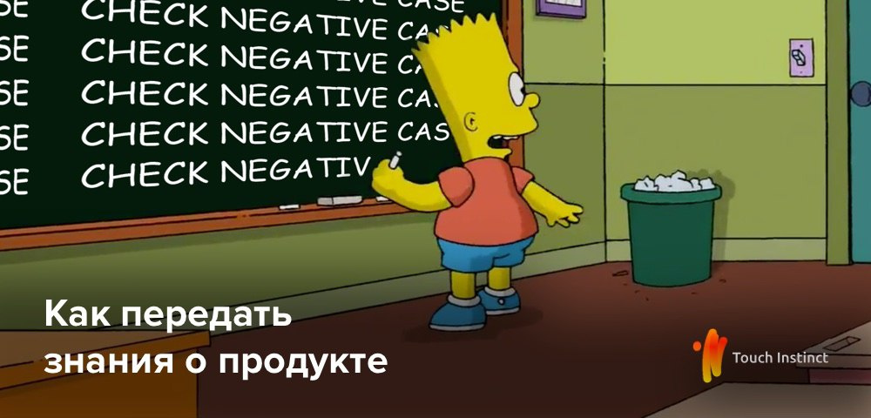
Создание тестовой документации значительно улучшает качество продукта за счет более тесного сотрудничества, уточнению деталей при разработке плана тестирования и документации.
После завершения тестирования наличие тестовой документации позволяет проверить, насколько успешно были проведены все этапы тестирования.

Slide 3

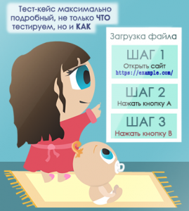
Чек-листы vs Тест-кейсы

Slide 4

Чек-листы vs Тест-кейсы
+ непрерывное выполнение его тестировщиком: все кейсы расположены в порядке, удобном для прогона, и времени на переход к следующему кейсу не тратится покрывает большое количество пользовательских сценариев проверяет восстановление после ошибок и прерываний, что в случае мобильных приложений очень важно длинные сессии, что повышает вероятность обнаружения утечек памяти и навигационных проблем информация о требованиях поступает тестировщику последовательно, что дает лучшее понимание логики работы приложения | + может хранить историю тестирования и отображать, что именно и как тестировалось: что та или иная функциональность обязательно была или будет проверена и затронута при тестировании. помогает быстро включить в работу новых сотрудников: достаточно открыть сохраненный ТК и пройти его по шагам так же, как проходил другой опытный специалист, работавший в компании. помогает увидеть как предмет разработки (программа, сайт) должен выглядеть. С имеющимися скриншотами экранов, если они есть, можно будет не забыть о том, что “вон та” кнопка должна быть серой, а не красной.
- подразумевает декомпозицию по экранам приложения и сильно завязан на дизайн трудности с поддержкой: кейсов в одном чек-листе может быть до двух сотен невозможность заменить требования для разработчиков | - тестировщик "проверяет", а не тестирует. следуя сценарию, упускаются важные проблемы бездумная прогонка большие затраты времени часто устаревают, и их надо постоянно обновлять и поддерживать

Slide 5
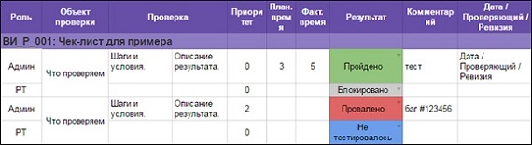
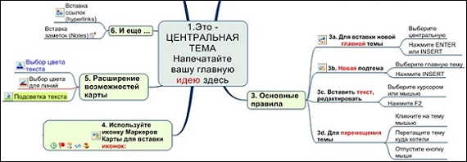
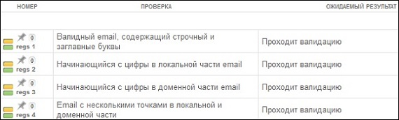
Чек-листы
Можно записать в виде:
таблиц (удобно в Google Sheets)
интеллект-карт (удобно в XMind)
списка проверок (удобно в Sitechco)

Slide 6
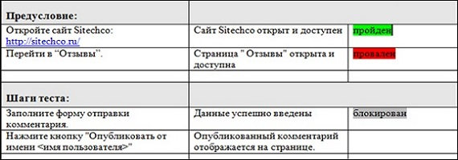
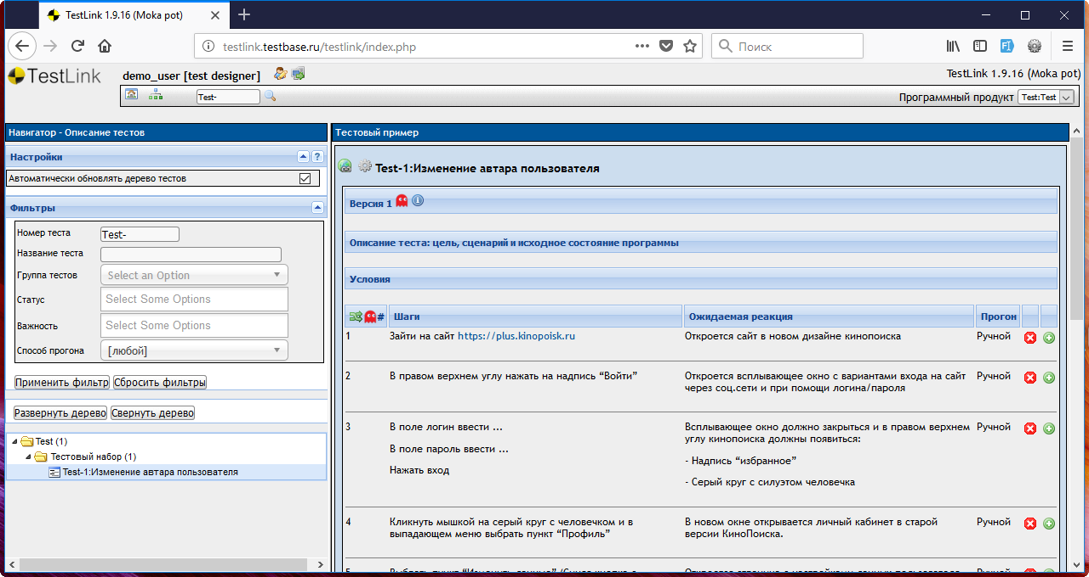
Тест-кейсы
Можно отобразить :
в виде таблицы с текстовыми
данными
в специальном сервисе для
ведения тест-кейсов
(например, в TestLink)

Slide 7
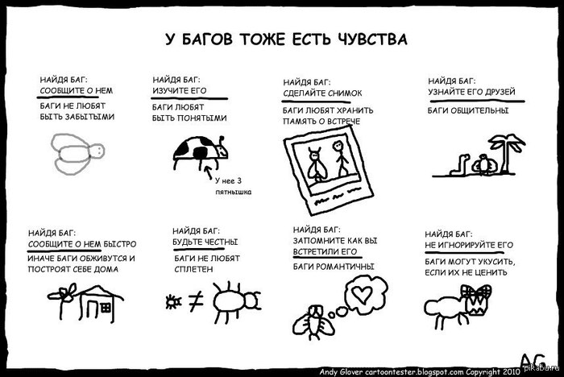
Поиск и документирование дефектов
Дефект (баг, ошибка) – отклонение фактического результата от ожиданий пользователя, сформированных на основе требований, спецификаций, иной документации или опыта и здравого смысла.

Slide 8
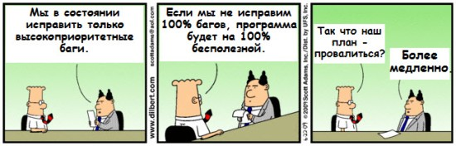
Характеристики дефекта
Headline/Summary — суть проблемы.
Severity — степень критичности (серьезности).
Description — алгоритм воспроизведения.
Expected result — ожидаемое поведение.
Attachment — прикреплённые файлы.

Slide 9

Жизненный цикл дефекта (Defect Lifecycle) – это последовательность этапов, которые проходит дефект на своём пути с момента его создания до окончательного закрытия. Для простоты восприятия изображается в виде схемы с возможными статусами и действиями, которые приводят к смене этих статусов.

Slide 10
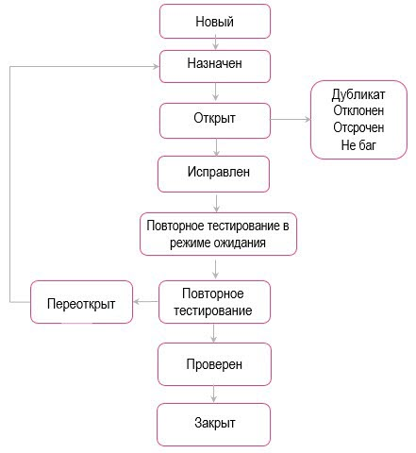
Жизненный цикл дефекта

Slide 11

Приоритет дефекта
Приоритет (Priority) – это атрибут, указывающий на очередность выполнения задачи или устранения дефекта. Проставляется руководителем или менеджером проекта.
Различают:
P1 – Высокий (High) – требуется исправить в первую очередь;
P2 – Средний (Medium) – требуется исправить во вторую очередь, когда нет дефектов с высоким приоритетом;
P3 – Низкий (Low) – исправляется в последнюю очередь, когда все дефекты с более высоким приоритетом уже исправлены.

Slide 12
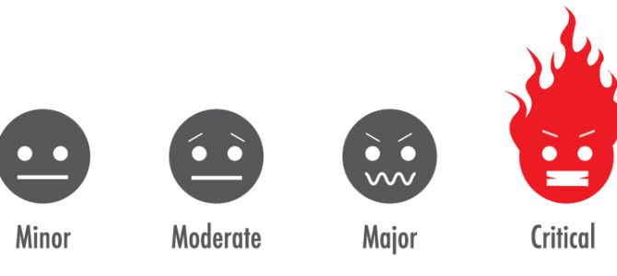
Серьёзность дефекта
Серьезность (Severity) – это атрибут, характеризующий влияние дефекта на работоспособность приложения. Проставляется тестировщиком или техническим специалистом, который может оценить степень влияния дефекта на работу системы.
Различают:
S1 – Блокирующий (Blocker) – дефект полностью блокирует выполнение функционала, нет никакого способа его обойти.
S2 – Критический (Critical) – дефект блокирует часть функциональности, но есть альтернативный путь для его обхода.
S3 – Значительный (Major) – дефект, указывающий на некорректную работу части функциональности.
S4 – Незначительный (Minor) – дефект, не относящийся к функциональности системы.
S5 – Тривиальный (Trivial) – дефект, не затрагивающий функциональность системы, а также оказывающий минимальное влияние на общее качество системы.

Slide 13
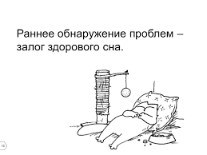
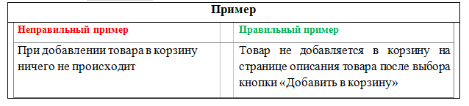
Документирование ошибок
Документировать дефекты необходимо для:
официального описания дефектов;
назначения ответственных за их исправление;
мониторинга дефектов;
сбора отчетности по работе над проектом или отдельной его составляющей.

Slide 14
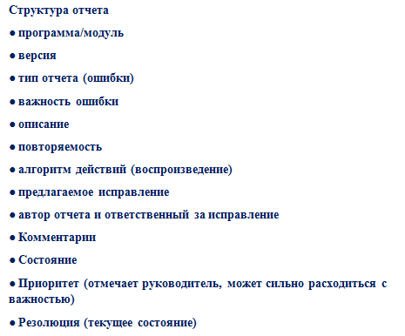
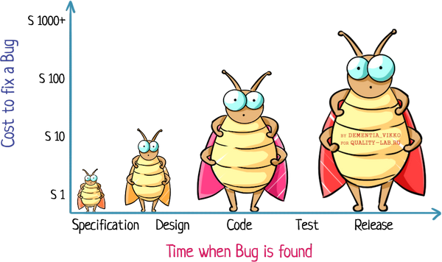
Документирование ошибок
Цель составления отчета об ошибке — ее исправление

Slide 15
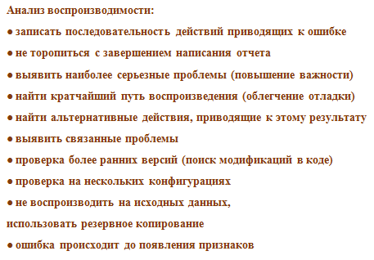

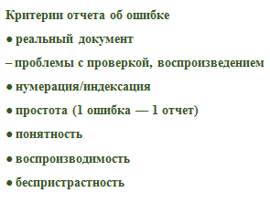
Документирование ошибок

Slide 16

Ошибки при описании ошибок
Сокращение инструкции по воспроизведению ошибки
Отсутствие описания ошибочного и обоснования ожидаемого поведения
Использование нечётких или неоднозначных формулировок

Slide 17
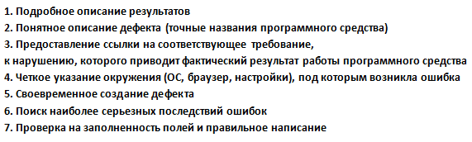

Рекомендации для хорошего описания ошибок

Slide 18
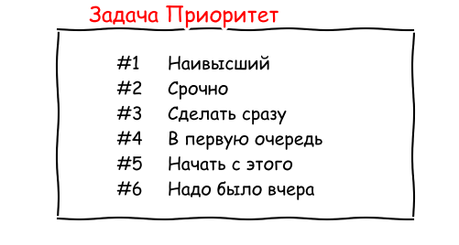
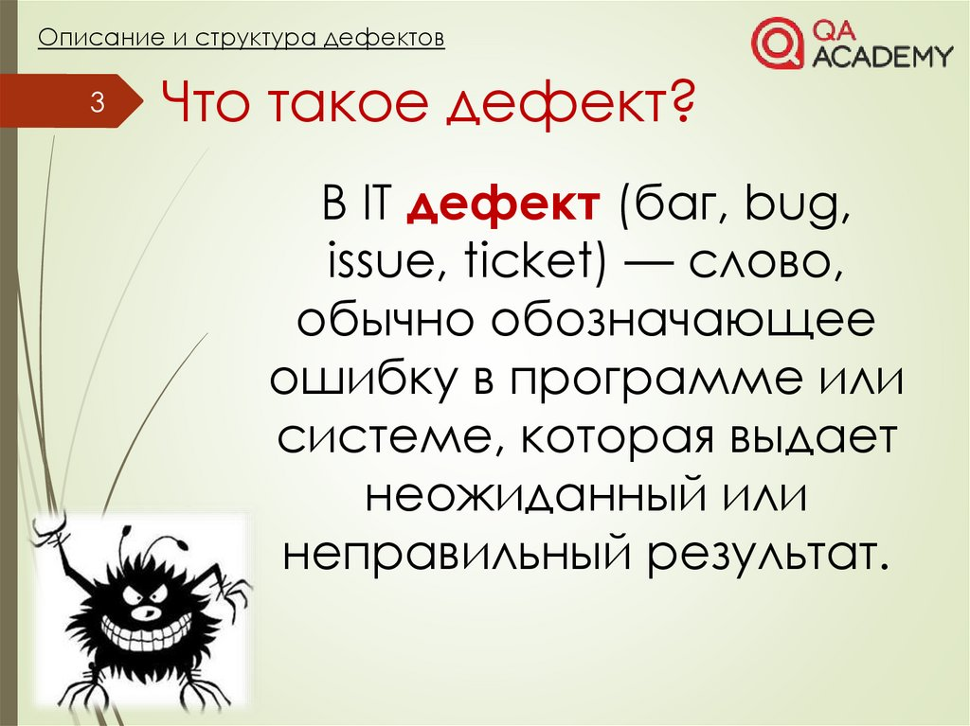
Критерии определения критичности
«Регламент определения критичности и приоритетности дефектов» вводится для упорядочивания работы над задачами и ошибками, унификации и упрощения таких задач, как определение очерёдности, в которой должны выполняться задания, простановка критичности тестировщиками, предотвращения споров о важности и приоритетности дефектов и задач.

Slide 19
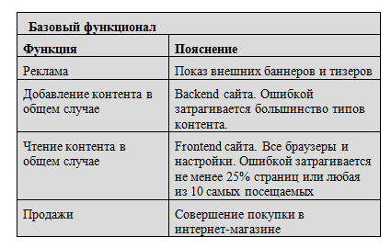
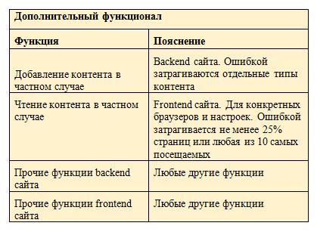
Критерии определения критичности
Для определения критичности используется следующий перечень функционала системы:

Slide 20


